Slide 1



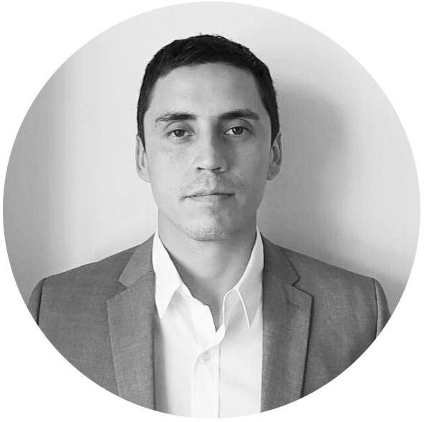
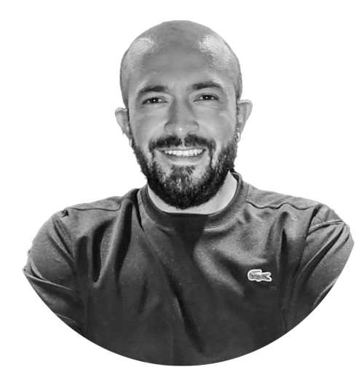

Impulsa decisiones inteligentes con datos:
Cómo aprovechar Microsoft Fabric en tu organización
Johnny Marcos
Data Tech Lead
XMS
Walter Novoa
Cloud Solution Architect
Microsoft
Juan Sebastián Gómez
Project and Product Manager
UC Chile

Slide 2
Microsoft Fabric y su impacto en las organizaciones
Walter Novoa
Cloud Solution Architect
Microsoft

Slide 3






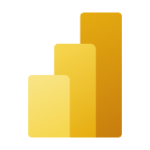
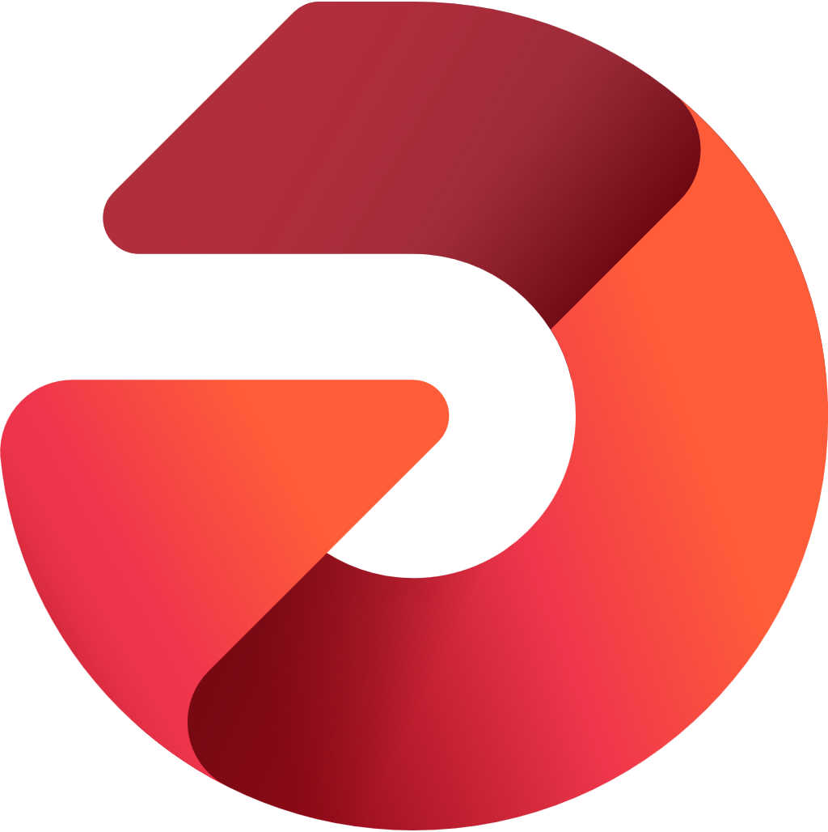

Microsoft Fabric
Simplificado
Incorporación y pruebas
Inicio de sesión
Modelo de navegación
Modelo UX
Organización del espacio de trabajo
Experiencia de colaboración
Data Lake
Formato de almacenamiento
Copia de datos para todos origenes
Modelo de seguridad
CI/CD
Centro de monitoreo
Centro de datos
Gobernanza y cumplimiento
Data
Factory
Synapse Data
Engineering
Synapse Data
Science
Synapse Data Warehousing
Synapse Real Time Analytics
Power BI
Data Activator
Asistida por IA
Espacios de trabajo compartidos
Capacidades informáticas universales
OneSecurity
OneLake
Intelligent data foundation

Slide 4
Caso de Éxito: SAVIIA
Johnny Marcos
Data Tech Lead
XMS
Juan Sebastián Gómez
Project and Product Manager
UC Chile

Slide 5
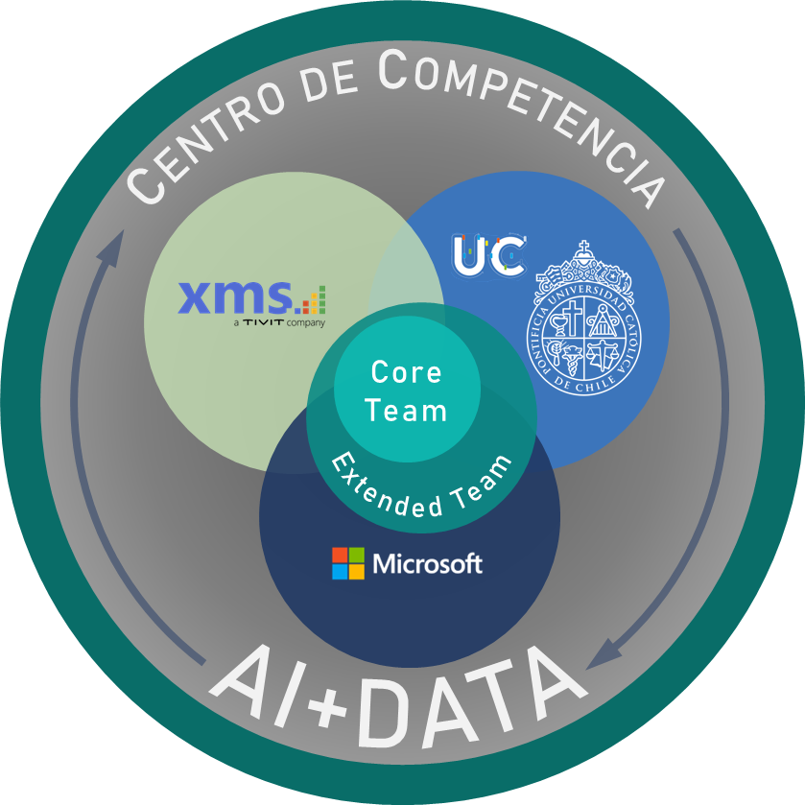
AI + DATA UC
Núcleo operativo y estratégico para el desarrollo de proyectos de datos e inteligencia artificial, integrando a especialistas técnicos, académicos y áreas de negocio.
OBJETIVO:
Acelerar la adopción de arquitecturas modernas, fortalecer el gobierno de datos y habilitar el uso de la IA como motor de innovación y colaboración.

Slide 6
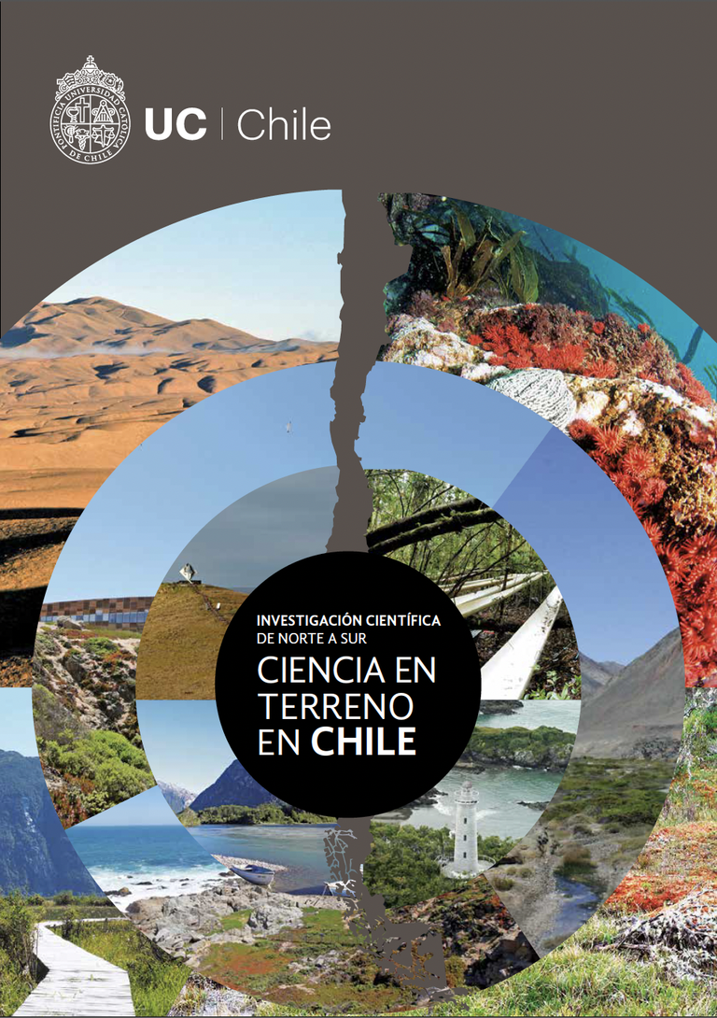

SAVIIA
Sistema de Administración y Visualización de Información para la Investigación y Análisis
Es una plataforma de datos que fortalece la colaboración entre investigadores de la Red de Centros y Estaciones Regionales (RCER UC), al centralizar y compartir información de forma segura. Su propósito es maximizar la producción científica y los hallazgos conjuntos, ofreciendo además dashboards que permiten a cada estación conocer, visualizar y gestionar estratégicamente sus datos.
Dirigido a: Académicos, Investigadores, Ingenieros de datos y Estudiantes

Slide 7
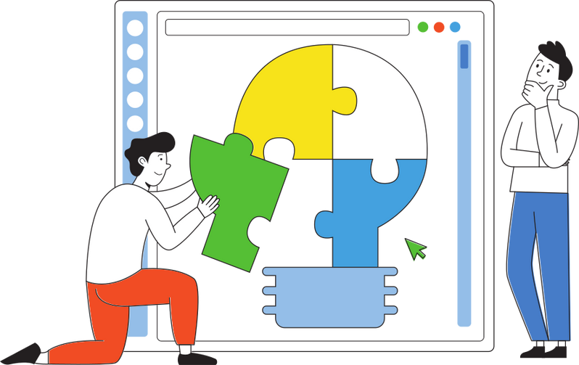
Problema que resuelve
Para Investigadores
Dificultad para acceder a datos confiables y actualizados de distintas estaciones.
Escasez de herramientas seguras para pruebas, análisis y co-investigación.
Dificultad para compartir datos de forma simple y segura (dificulta la generación de conocimiento conjunto).
Falta de un catastro de datos con acceso para los investigadores.
Falta de procesos estandarizados para procesar los datos.
Para Centros/Estaciones
Fragmentación de la información y conocimiento de los datos disponibles en cada estación.
Duplicación de esfuerzos en recolección y análisis de datos.
Poca interoperabilidad entre plataformas o unidades de trabajo.
Dificultad para identificar oportunidades de colaboración entre estaciones.
Complejidad para tomar decisiones sobre la evidencia territorial consolidada.

Slide 8
















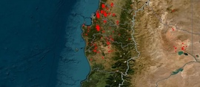
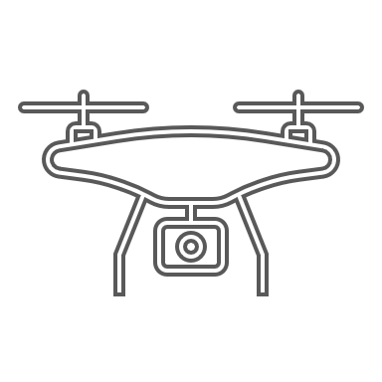
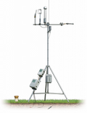
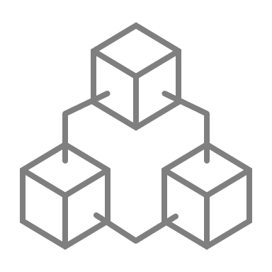










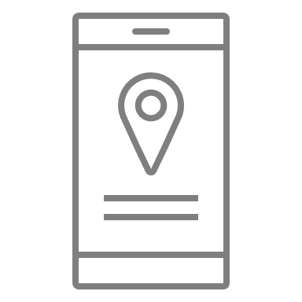

Visión
Equipo Dominio 3
Grandes volúmenes de información estructurada y no estructurada proveniente de múltiples fuentes.
Equipos multidisciplinarios analizan y administran sus Dominios de datos.
Cuentan con entornos aislados del tipo “Sandbox” para trabajar con sus datos.
Pueden utilizar otros dominios de datos disponibles.
Equipo Dominio N
Plataforma Integrada de
Co-Investigación y
Colaboración
Equipo Dominio 2
Sandbox
Sandbox
Sandbox
Otros equipos investigadores
Torre de Control
Equipo Dominio 1
Hub de consumo de datos
Catálogo de datos | APIs | Consultas
Sandbox
Dominios de datos
Seguridad, Privacidad, Cumplimiento
Apps
HPC
IA
Imágenes satelitales
D3
DN
D1
D2
…
D4
Drones
Datahub (Captura, ingesta, almacenamiento)
Streaming | Series de tiempo | Imágenes | Multimedia | Tablas
Grandes volúmenes de información estructurada y no estructurada proveniente de múltiples fuentes.
Torres de monitoreo de alta precisión
(ej. Torre Covarianza Eddy)
Plataforma Bibliotecas UC
Sensores en el suelo y ambientales
IOT
DENDRA
(Datos meteorológicos)
Cámaras trampa y otras
Estaciones Regionales
Sensores IoT específicos
Topografía aérea, imágenes multi espectro, ortomosaicos
Aplicaciones en terreno
Información en dispositivos de almacenamiento
Monitoreo plantas de energía
Erick Jansson B. Marzo-2024.

Slide 9
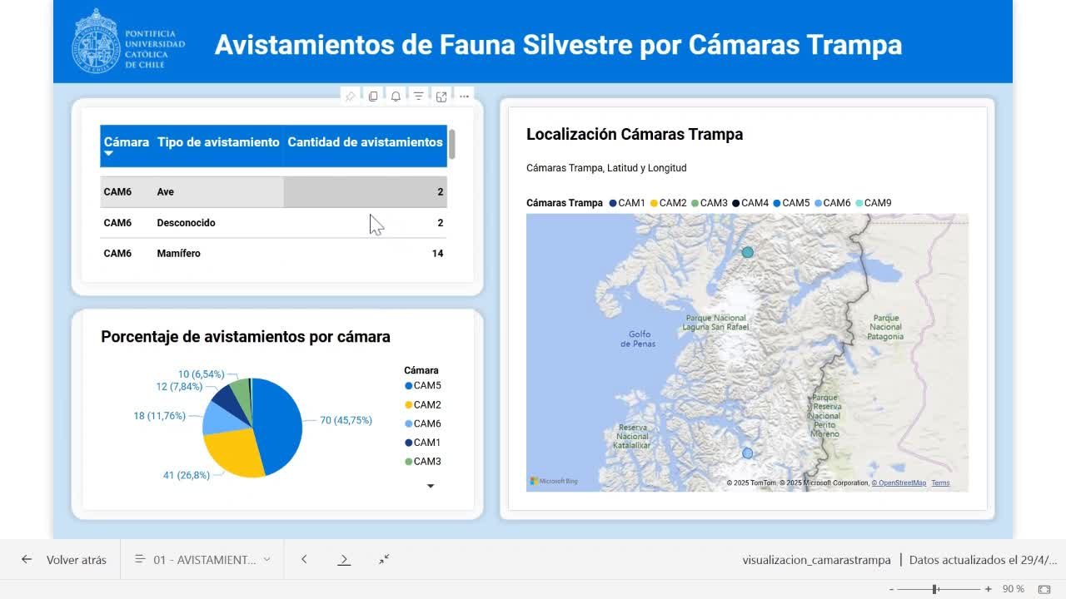

Slide 10
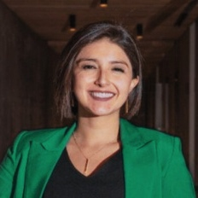

Beneficios
Características clave
🔐 Gestión de datos más eficiente y segura
🤝Colaboración científica fortalecida
👁️‍🗨️Visibilidad y valorización del trabajo territorial
ℹ️ Democratización del acceso a la información
🏛️Escalabilidad y sostenibilidad institucional
🔐 Autenticación institucional (Microsoft UC)
🧩Infraestructura tecnológica institucional (Microsoft Azure)
📈 Datos y analítica de uso (Power BI y Fabric)
🔐Control y flexibilidad sobre los datos
✍️Entorno de pruebas para experimentación
Testimonios
“Esta plataforma representa un gran aporte para nuestro trabajo científico, ya que permitirá optimizar el tiempo dedicado al preprocesamiento de datos, los cuales ahora estarán organizados y disponibles de manera eficiente para el uso de nuestro equipo. Además, facilitará el intercambio de información entre quienes trabajamos en la Estación y, en el futuro, nos brindará la posibilidad de crear espacios de trabajo compartidos, promoviendo una colaboración más fluida y productiva.”
Sabina Lemunao - Coordinadora científica y logística Estación Patagonia UC

Slide 11
Ronda de preguntas

Slide 12
“El dato tiene más valor cuando impulsa acción. Y la acción es ahora.”

Slide 13
¡Gracias!
jmarcos@xms.cl
wnovoa@microsoft.com
jgomn@uc.cl

